Slide 1
大规模日志流高吞吐并行存储
当前任务进展情况

Slide 2
目标
基于Kafka，对其文件读取过程做并行化处理，提升读取性能

Slide 3
进展情况
阶段1： 了解Kafka消息存储机制
阶段2： 分析Kafka使用的zero-copy零拷贝技术
阶段3： 零拷贝技术在Kafka中的应用
阶段4： 对TransferTo性能及其并行性能进行测试
阶段5： 并行TransferTo方法，并用于Kafka系统

Slide 4
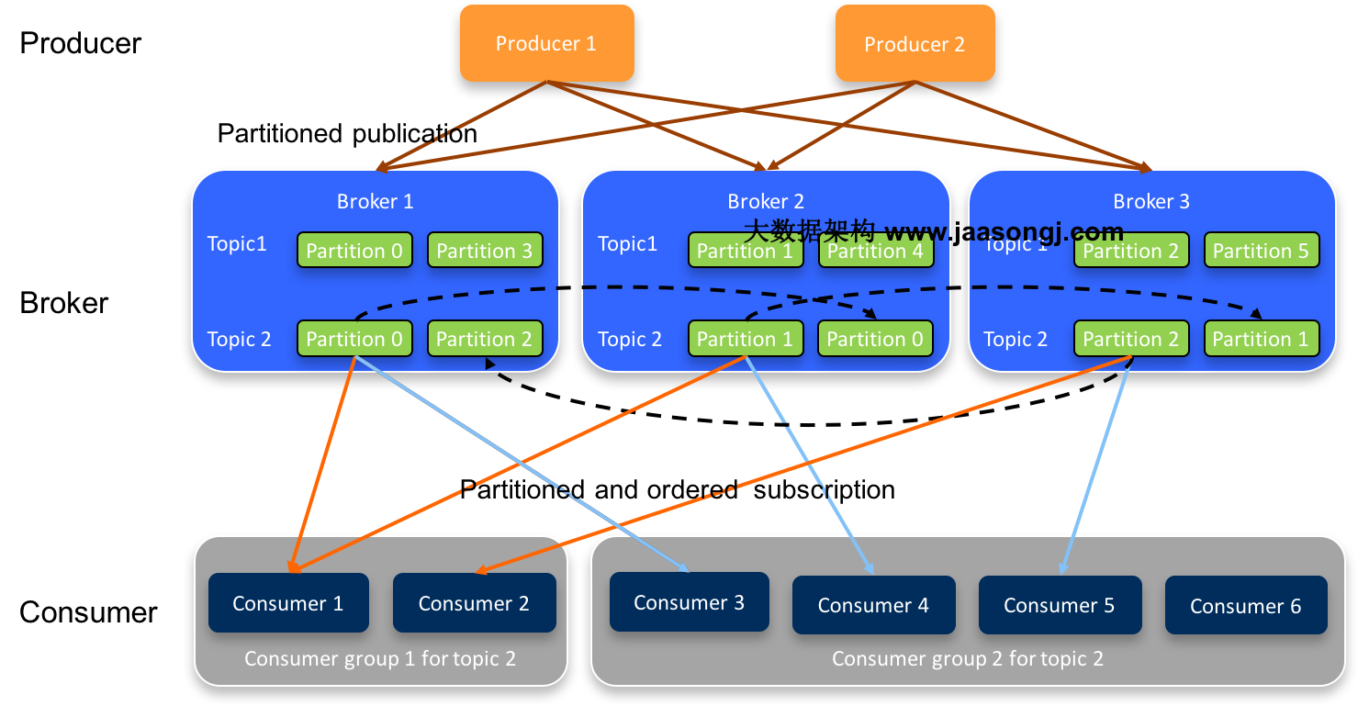
Kafka消息存储机制
宏观架构

Slide 5
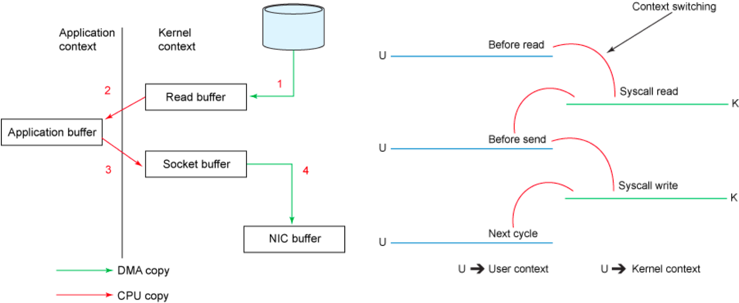
Kafka使用的zero-copy零拷贝技术
传统模式下的四次拷贝与四次上下文切换

Slide 6
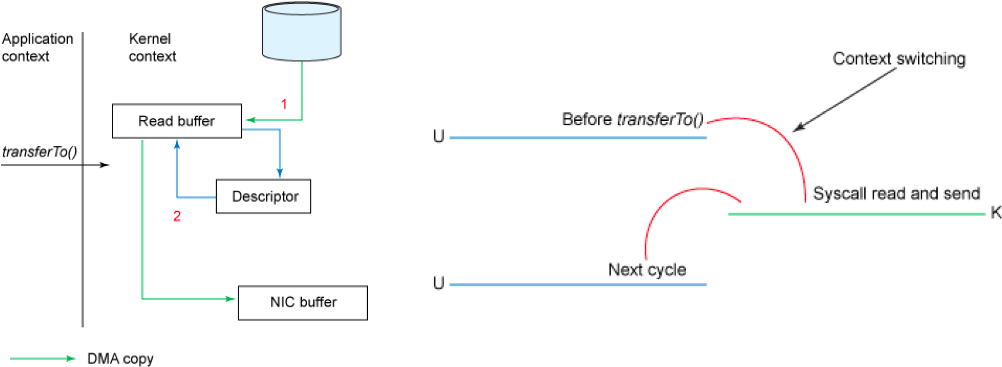
Kafka使用的zero-copy零拷贝技术
sendfile和transferTo实现零拷贝

Slide 7
零拷贝技术在Kafka中的应用
Notes:
备注：两个分析方向：1. 直接将transferTo方法并行； 2. 分析transferTo方法的底层实现，将IO部分并行

Slide 8
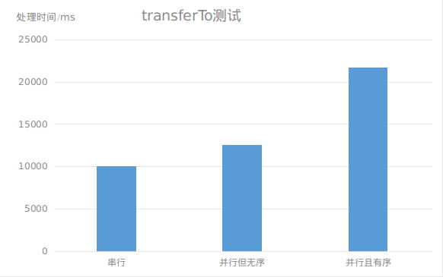
对TransferTo性能及其并行性能进行测试
疑问
◆ 并行处理的性能比串行处理的性能差

Slide 9
对TransferTo性能及其并行性能进行测试
测试条件
CentOS release 5.10
Intel(R) Xeon(R) CPU E7420 @ 2.13GHz
逻辑CPU个数 16
16GB RAM
测试文件大小：1.2GB

